Slide 1
Публичный отчет о деятельности Приморской региональной молодёжной краеведческой общественной организации «КЛИО»
2019 год

Slide 2
Общие сведения об организации
ИНН: 2508055814 КПП: 250801001
Полное наименование организации: Приморская региональная молодежная краеведческая общественная организация «КЛИО»
Сокращенное наименование : ПРМКОО "КЛИО"
Дата регистрации организации: 23.11.2001
Адрес (место нахождения) организации: 692916, Приморский край, г Находка, ул. Владивостокская, д 40
Фактическое место нахождения организации: 692916, Приморский край, г Находка, ул. Владивостокская, д 40

Slide 3
Управление организации
Высший руководящий орган –Собрание членов организации
Исполнительный орган – Совет организации
Избранный Совет из трех членов организации:
Нургалиев Ильес Хайдарович-заместитель руководителя, ревизор
Свистова Ольга Анатольевна
Нургалиева Марина Борисовна
Единоличный исполнительный орган – руководитель организации
Анохин Василий Владимирович

Slide 4
Цели и предмет деятельности организации
Целями Организации являются:
Объединение всех заинтересованных лиц, организаций, различных объединений и учреждений, заинтересованных в сохранении культурного, духовного, исторического и природного наследия, для решения общих задач;
Содействие развитию духовности, краеведения и экологии на территории
Приморского края, их популяризация, совершенствование организационных форм и методов и осуществления краеведческо - экологической деятельности; Формирование у населения, в том числе молодёжи, чувства патриотизма и национального достоинства посредством краеведческой и поисковой работы, экскурсионной деятельности и туризма;
Привлечение общественности к научно — исследовательской работе в области выявления, изучения и сохранения культурного, духовного, исторического и природного наследия;
Просветительская работа среди детей и подростков по вопросам истории, археологии, экологии, а также культуры в целом;
Организация познавательного досуга детей и юношества; Содействие органам государственной власти, учреждениям н культуры в реализации своих социальных функций.

Slide 5
ВИДЫ ДЕЯТЕЛЬНОСТИ ОРГАНИЗАЦИИ:
деятельность в области культуры, искусства, содействие такой деятельности
деятельность в области науки, содействие такой деятельности
охрана окружающей среды и защита животных
деятельность в области образования, просвещения, содействие такой деятельности
деятельность в сфере патриотического, в том числе военно-патриотического, воспитания граждан Российской Федерации
охрана и содержание объектов и территорий, имеющих историческое, культовое, культурное или природоохранное значение, и мест захоронений
деятельность в области здравоохранения, профилактики и охраны здоровья граждан, пропаганды здорового образа жизни, содействие такой деятельности
деятельность в области физической культуры и спорта, содействие такой деятельности

Slide 6
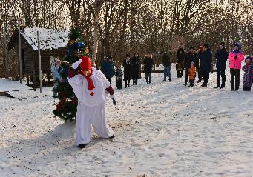
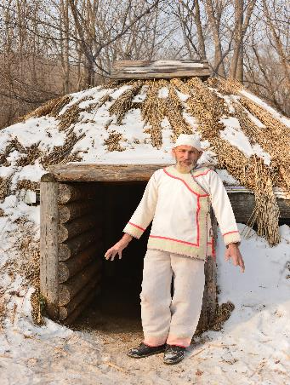
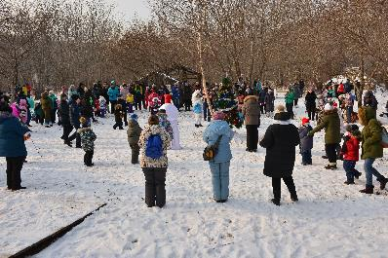
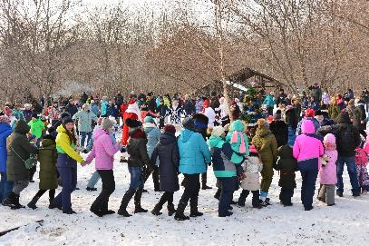
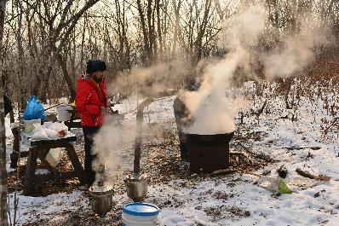
Проведение культурно-массовых мероприятий
В 2019 году наша организация подготовила и провела четыре массовых событийных мероприятия.
Начался год с семейного Новогоднего праздника, который наша организация подготовила и провела совместно с нашим верным партнером МВЦ г.Находка.
4 января в Палеодеревне. В гости приехали артисты Александра Габьева, с которыми мы сотрудничаем не первый год. Игры, конкурсы, забавы, национальные кухни, мастерские, экскурсии. Всем было весело и уютно. В Палеодеревне была настоящая Зима-со снегом и легким морозцем. В древних жилищах можно было согреться, послушать рассказы про жизнь древних людей, угоститься чаем.

Slide 7
Масленица
С 4 по 10 марта сотрудниками организации и МВЦ г.Находка проведены образовательные квест-программы «Масленица» для организованных групп школьников. Назвали программу «Первый блин Комам». Ребята и их родители познакомились с историей и традициями праздника, стали его активными участниками , испекли блин на углях для медведя- Кома. На наших программах побывало около 300 ребят.
Закончилась Масленичная неделя большим праздником Прощания с Масленицей. Было очень много гостей. Но на нашей небольшой и уютной поляне Палеодеревни места хватило всем. А гостей приехало больше 800 человек.

Slide 8
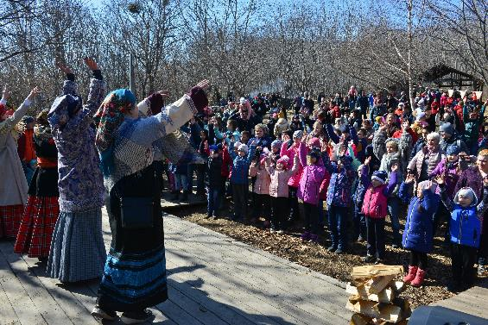
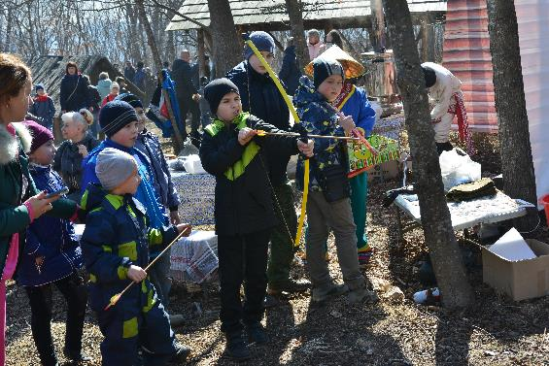
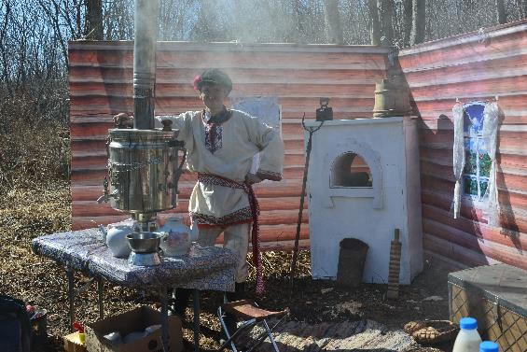
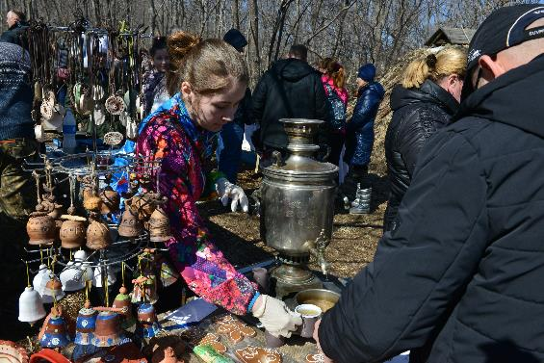
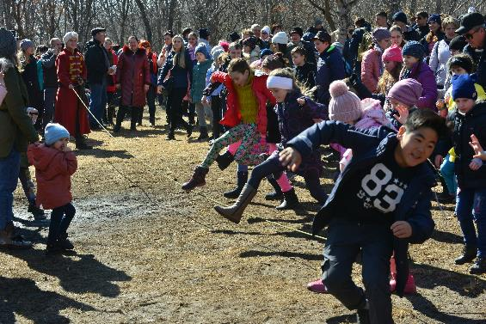
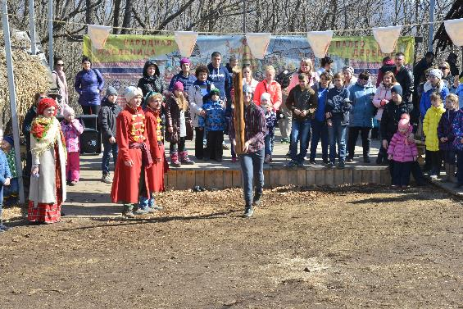
Масленица

Slide 9
Праздник «Ивана Купала»
7 июля провели на Палеодеревне большое событийное мероприятие. Вся программа была разделена на две части.
Первую часть подготовили ребята с педколлективом нашего научно-оздоровительного лагеря «Палеодеревня». Программа была ориентирована на родителей с детьми. Для них приготовили хороводы, игры, мастер-классы, познавательные экскурсии.
Основная программа была подготовлена и представлена заслуженным коллективом Приморского края, ансамблем «Приморочка».Также в программе приняли участие коллектив восточного танца под руководством Ольги Крутиковой, народный ансамбль из с. Владимиро-Александровское под руководством О.Землянухи, группа ребят показало огненное шоу.
На празднике побывало более 1200 человек. См.фотоотчет

Slide 10
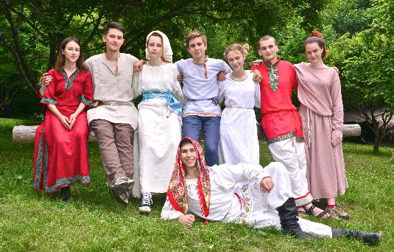
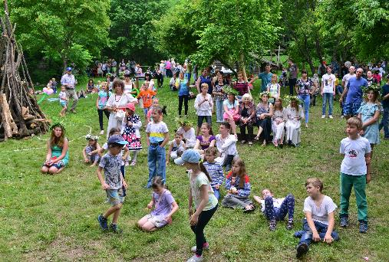
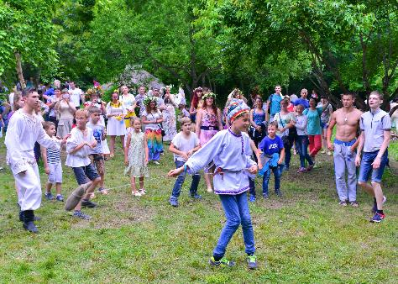
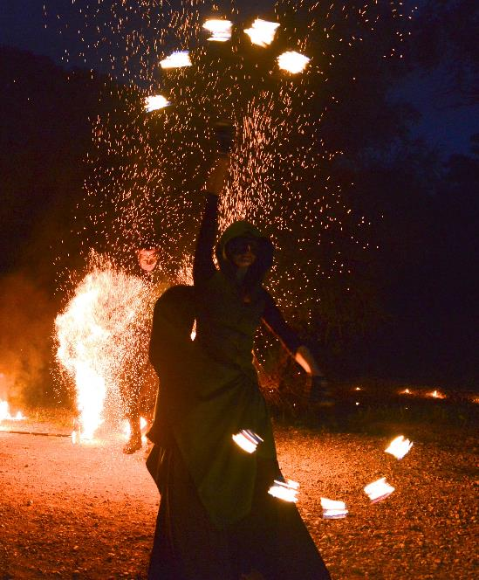
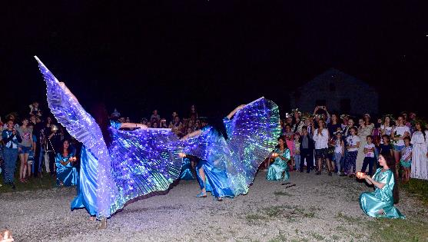
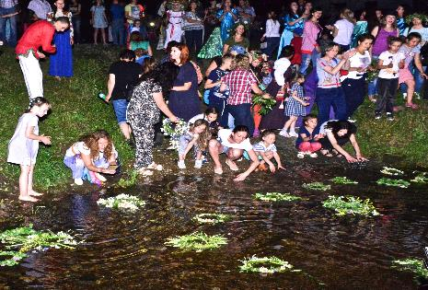

Slide 11
День тигра
Последняя неделя сентября была посвящена символу Приморского края- амурскому тигру. Всю неделю сотрудники организации Ильес Нургалиев, Аня Нургалиева, Данил Алтухов и музея Дарья Куприянова проводили образовательные квест-программы для организованных групп школьников. Ребята узнали много нового об этом животном: его повадках, питании, про удэгейский род, который произошел от тигра.
30 сентября в Палеодеревне состоялся праздник «День тигра». Мастера с гостями лепили тигриные амулеты, делали тигрят из бумаги, разрисовывали лица аквагримом. А в различных конкурсах проявляли себя в силе, ловкости, выносливости, разумности –чертах, присущих тигру. На программах побывало 380 ребят. См. фотоотчет

Slide 12
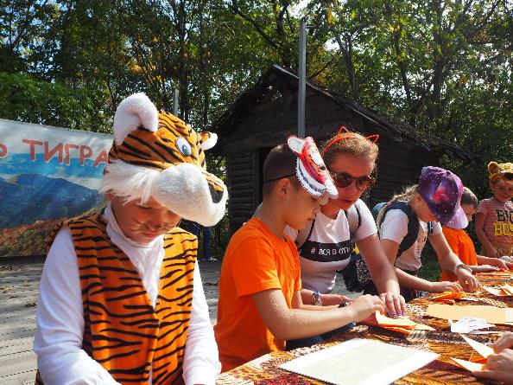
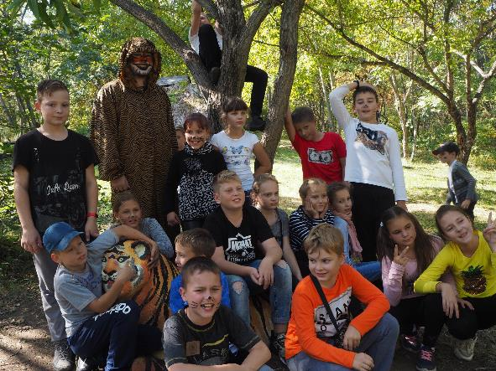
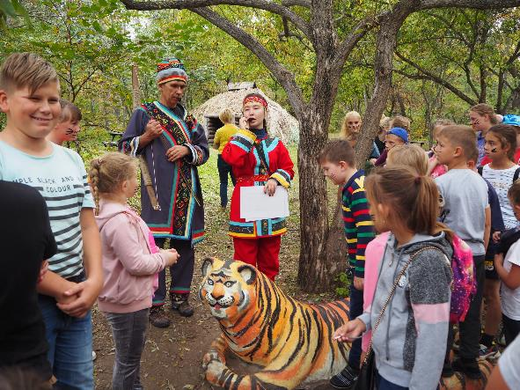
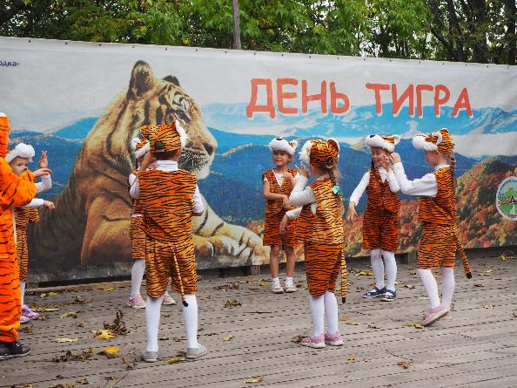
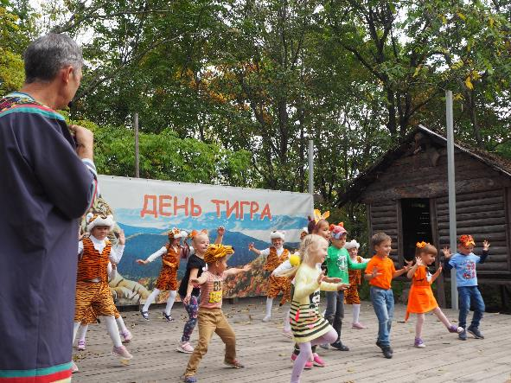
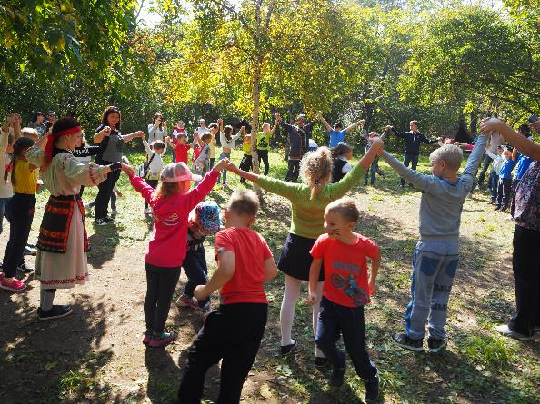

Slide 13
Военно-патриотическое воспитание
На объектах «Палатка» и парк-музей «Пограничная площадь», созданных руководителем организации Василием Анохиным и членом организации Игорем Потапковым, проведены военно-исторические экскурсии. Во время своеобразного исторического урока экскурсоводы в форме времён Великой Отечественной войны знакомили ребят с элементами формы и амуниции, вооружения. У школьников имеется редкая возможность прикоснуться к предметам военной эпохи.
Общественной организацией "Клио" совместно с Домом детского и юношеского туризма и экскурсий подготовлены и проведены в школах города выездные военно-исторические экскурсии. Мероприятия проводились ко Дню Защитников Отечества, Дню Победы, а также для детей с пришкольных площадок. Всего посетило данные экскурсии более 400 человек.

Slide 14
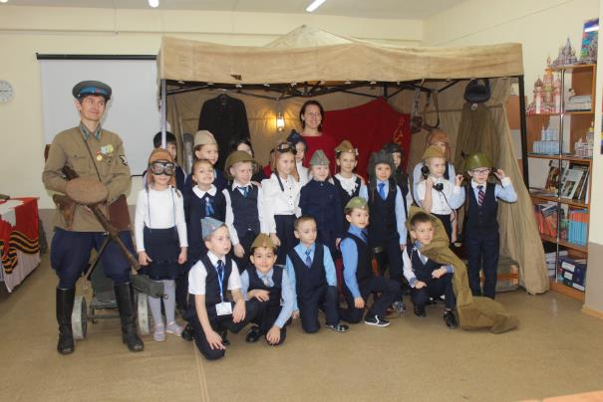
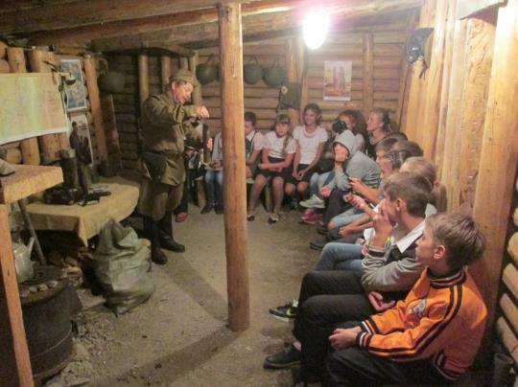
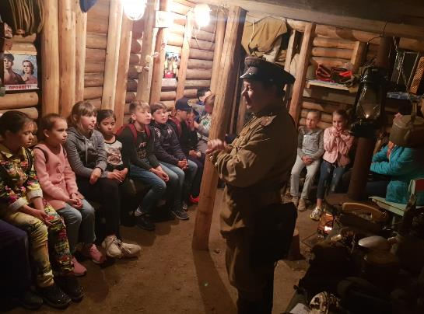
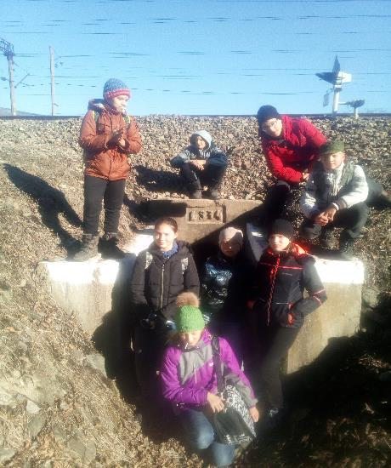
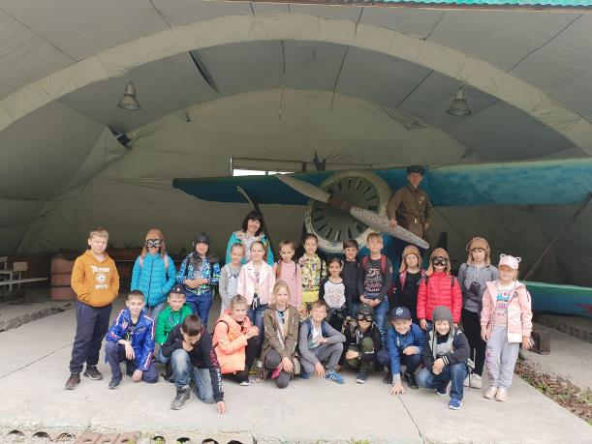
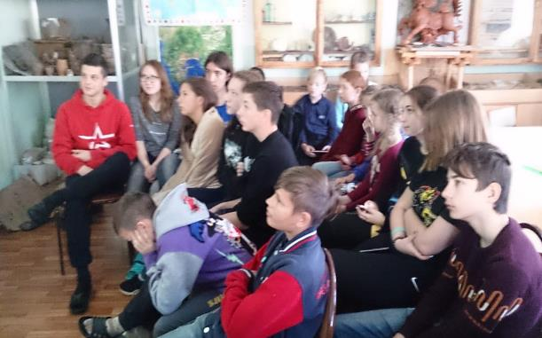

Slide 15
Экологическая работа
Экологическое направление возглавляет член нашей организации, эколог-натуралист Владимир Манаев.
30 марта Игорь Нургалиев и Владимир Манаев стали участниками конференции «Человек и биосфера», прошедший в ФНЦ Биоразнообразия ДВО РАН
В апреле 2019 года ребятами- экологами в Палеодеревне были изготовлены домики для сов и уток-мандаринок.
Еженедельно ребята с руководителем совершали исследовательские экскурсии по южному Приморью, изучали насекомых, растения, животных. В декабре был подготовлен к изданию номер журнала «Клад», посвященный экологическим исследованиям. Спонсором издания стал наш партнер ООО «Транснефть- порт Козьмино». В журнале представлены работы ребят по изучению змей, тритонов, жаб и лягушек юга нашего края. Ссылка: https://drive.google.com/drive/folders/1jhOB06SANmZC8XTmGb1wcM_obMXa6spx

Slide 16
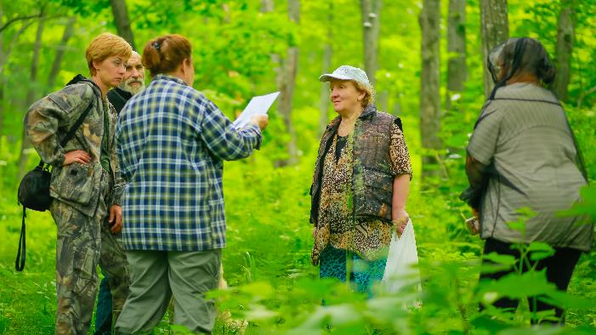
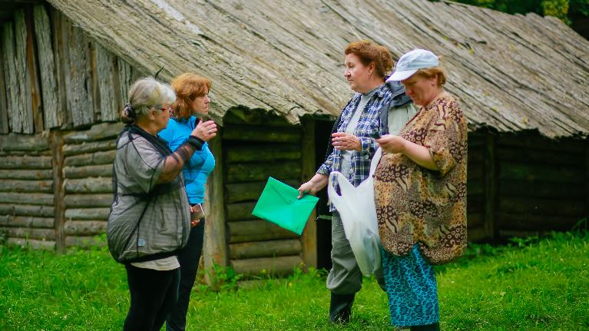
С 23 по 29 июня 2019 года в научно-исследовательском лагере Палеодеревня прошла экологическая смена. Участниками смены стали 28 ребят из г.Находки, п.Врангель, г.Владивостока, с. Боец Кузнецов, г.Фокино.
Вместе с учёными ФНЦ Биоразнообразия ДВО РАН, а их приехало 5 человек, ребята изучали гидробионтов из близлежащих водоёмов, рептилий и земноводных, растения.
Эколог-натуралист Владимир Манаев, который возглавил эту смену, познакомил ребят с работой орнитолога.
С началом учебного года на Палеодеревне возобновились экологические экскурсии для организованных групп школьников. Было проведено 24 экскурсий, в которых приняло участие более 450 человек.

Slide 17
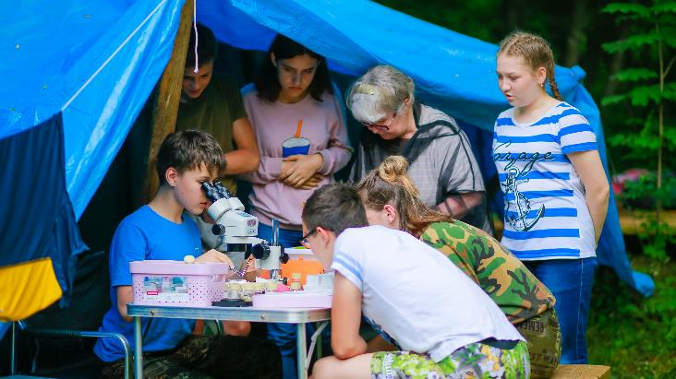
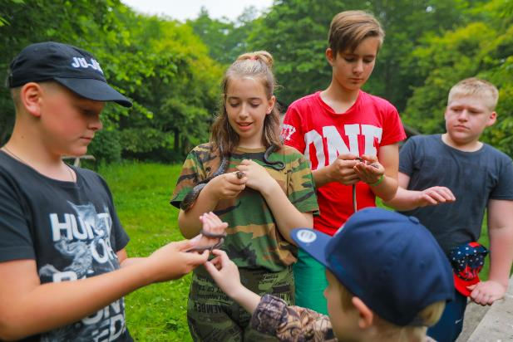
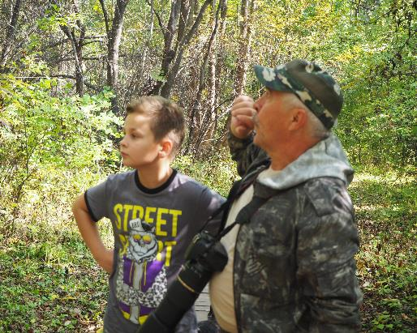
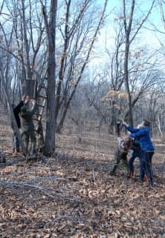
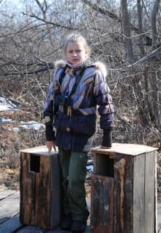
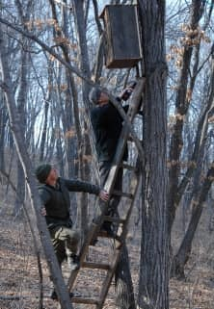
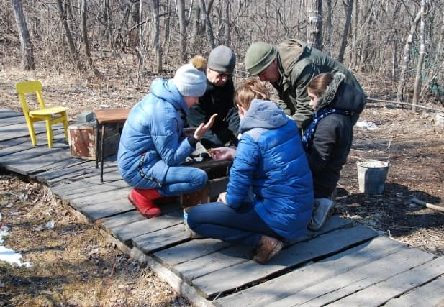

Slide 18
Научно-исследовательская и просветительская работа
В 2019 года сотрудники ПРМКОО «Клио» разработали научно-популярные презентации для школьников и взрослых по краеведению, астрономии и экологии. Василий Анохин и Игорь Потапков с ребятами кружка «Прим-поиск» провели исследование «сучанской узкоколейки» - остатков заброшенной железной дороги в районе ст. Анисимовка. Исследованы окрестности станции «Кангауз», «Кангауз-2». Обследовано место расположения лагеря американских и японских интервентов времён гражданской войны (1918-1922 гг). Обнаружены различные артефакты начала 20 века.
Осмотрен ряд объектов фортификации – батареи, ДОТы, КП Сучанского сектора береговой обороны, Сучанского укрепрайона.
Проведены разведки по древним поселениям в Находке, Партизанском и Шкотовском районах
Совместно с МВЦ г.Находки и сотрудниками музея ГУЛага из г.Москва члены организации В.Анохин, И.Нургалиев и О.Свистова приняли участие в экспедиции на о.Лисий, где находился женский лагерь ГУЛАГа.

Slide 19
Ильес Нургалиев разработал и провёл уроки, приуроченные ко Дню науки в школе №9. Слушателями стали более 250 старшеклассников.
Владимир Манаев провёл лекции по экологии в библиотеке №15 и школах№7,8,9,2,25
И. Нургалиев принял участие в подготовке и проведении муниципального этапа конкурса «Ученик года 2019»

Slide 20
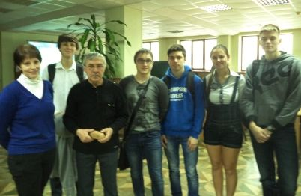
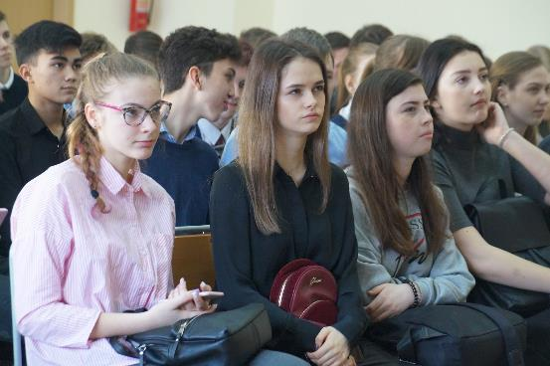
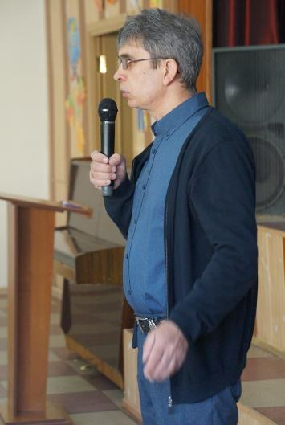
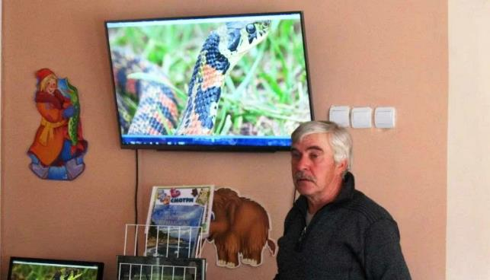
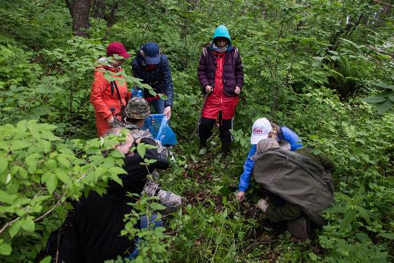
На интересных лекциях ребята узнали о необычных животных, растениях, их влияние на жизнь человека с древних времен.

Slide 21
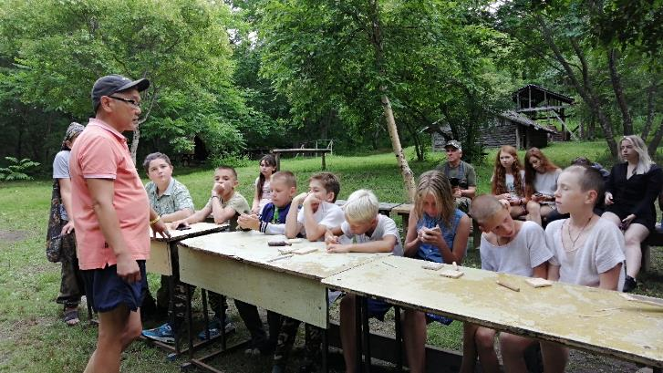
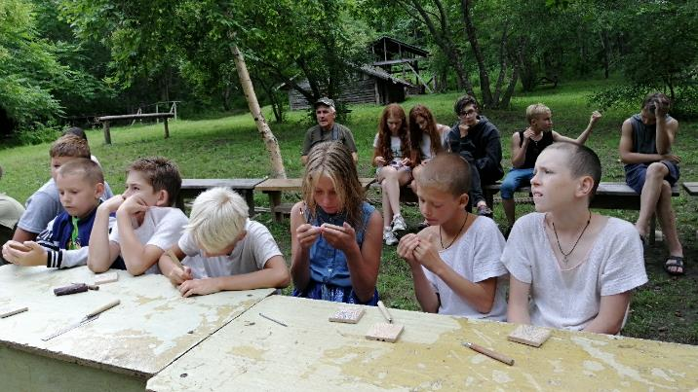
В июле месяце были проведены исследования Екатериновского средневекового городища. Под руководством археолога Т.А.Васильевой продолжились раскопки, которые берут начало с 1998 г. В этом году к ребятам с археологического лагеря «Палеодеревня» присоединился краевой слет юных археологов. Команды из Уссурийска, Фокино и Находки изучали науку археологию и проходили практику на раскопках городища. На смене ребята познакомились с народными промыслами
Коренных народов Дальнего Востока, попробовали себя в роли мастеров. Помогали им в этом к.и.н. Самар А.П., сотрудник института истории, этнографии ДВО РАН и ст. преподаватель школы искусств ДВФУ О.В.Локтионова. См.фотоотчет.

Slide 22
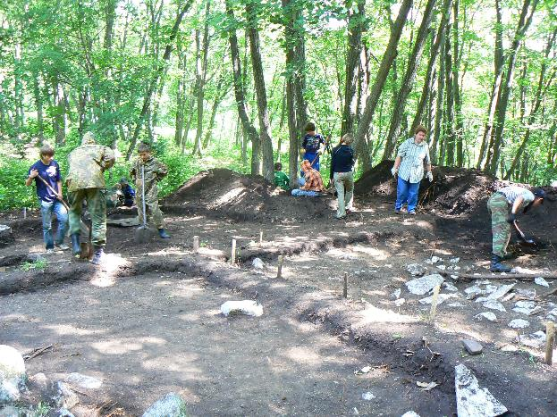
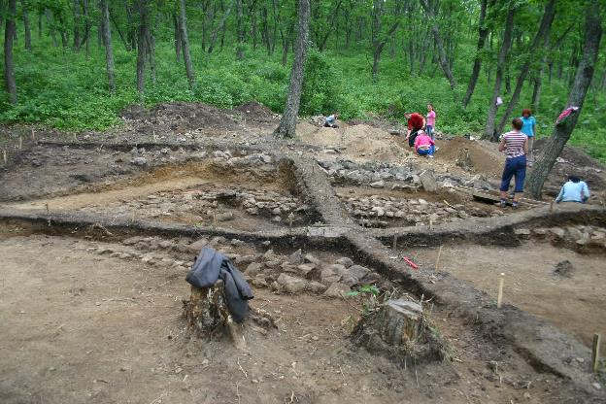
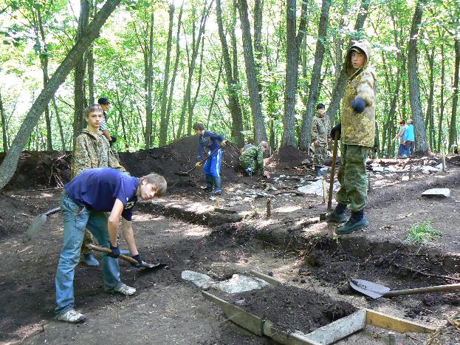
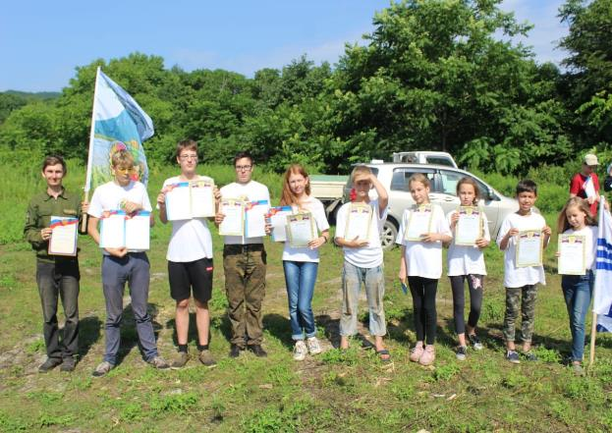

Slide 23
Благотворительная деятельность с детьми-инвалидами
В 2019 году закончилась реализация проекта «Клуб научных открытий». Одно из направлений работы Клуба была программа по изучению древней истории детьми с ограниченными возможностями. Ребята изучали историю через лепку из глины доисторических животных, керамической посуды. Разрабатывалась программа руководителем проекта Игорем Нургалиевым и членом организации Вячеславом Петровым.
В 2019 году работа была продолжена. Два раза в неделю, с января по май, ребята с родителями посещали наши занятия. Была организованна выставка работ. См.фотоотчет.

Slide 24
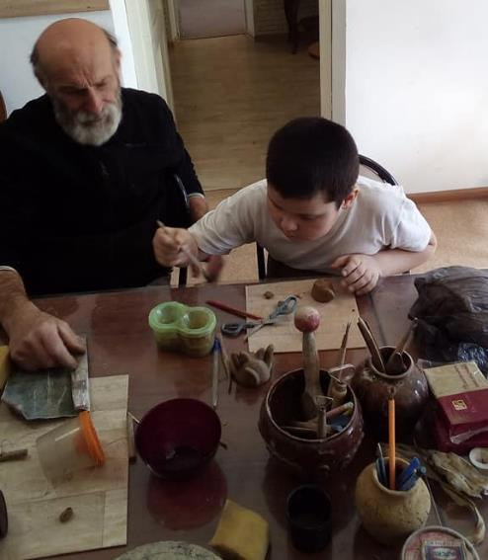
На все образовательные программы, проводимые на Палеодеревне, мы приглашали ребят с дома-интерната для детей-инвалидов села Екатериновка. Дети с удовольствием к нам приезжали на Масленицу, День тигра и активно участвовали.
См. Фотоотчет

Slide 25
Проектная деятельность
В 2019 году получил поддержку Фонда президентских грантов проект «Сельский клуб «Палеодеревня». Руководитель проекта Нургалиев Ильес Хайдарович.
Цель №1:
Создать Сельский клуб "Палеодеревня" в селе Боец Кузнецов Партизанского района Приморского края, который станет для местных жителей местом проведения досуга, центром творчества, краеведения и образования для детей и подростков. Сельский клуб создается в виде реконструкции сельского дома периода появления первых поселенцев начала ХХ века. Сельский дом совместит в себе мастерские, музей, кинозал и клуб.
Цель №2:
Сделать археологическое и природное наследие села Боец Кузнецов ресурсом для образовательной работы с жителями и для развития сельского туризма.

Slide 26
Реализация проекта началась с 1 июля 2019 года и закончится через 17 месяцев. В ходе реализации проекта на грантовые средства проведена смена для детей села. Для жителей села провели праздник «Деревня Мастеров». В сентября началась реконструкция дома. Ход реализации гранта см.по ссылке: http://paleosclub.tilda.ws/

Slide 27
Проект «Клуб научных открытий»
В марте 2019 года завершилась реализация проекта, поддержанного субсидией краевой администрации в 2018 году. Цель проекта -формировать образовательную среду для привлечения детей и подростков к научно-исследовательской работе по изучению родного края и разрабатывать современные механизмы, позволяющие объединить ресурсы академической, ВУЗовской науки и общественных организаций в создании движения молодых исследователей края.
Основные результаты:
организовано и проведено 15 тематических лекций для школьников. Организованы и проведены археологическая , экологическая и этнографическая экспедиции. Проведен конкурс научно-исследовательских работ среди школьников. Для школьников проведено 24 образовательных экскурсии.
В проводимых мероприятиях участвовало более 1500 человек.

Slide 28
Проект «Экологическая тропа»
Проект «Экологическая тропа» был разработан руководителем организации Василием Анохиным для использования экологического ресурса парка-музея «Пограничная площадь» в образовательной деятельности организации и дальнейшего развития инфраструктуры объекта. Проект получил краевую субсидию в размере 995000 рублей. В сентябре началась реализация проекта. Разработаны экологические маршруты, составлен экологический паспорт объекта, началось монтирование троп из брусчатки.
Реализация проекта закончится в мае 2020 года.

Slide 29
Участие в проектах партнеров
Помимо реализации своих проектов наша организация приняла активное участие в подготовке и реализации проектов организаций-партнеров.
Проект «Легенды Сучанской долины» стал победителем в конкурсе Фонда Тимченко «Культурная мозаика малых городов и сёл. Руководитель проекта Ильес Нургалиев, проект реализуется в партнерстве с районным историко-краеведческим музеем с. Владимиро-Александровское.
Цель проекта: Вовлечение школьников района в изучение истории своих мест через легенды.

Slide 30
ПРМКОО «Клио» в 2019 году стала участником проектов, реализуемых
Музейно-выставочным центром г.Находка.
Члены организации – участники проектно-аналитических семинаров,организованных центром социальных инноваций в сфере культуры «Инновации Находки», поддержанного Благотворительным фондом В.Потанина,
В проекте «Золотые кадры» – участник проекта.
В конце 2019 года наша организация стала участником конкурса на создание Межмуниципального ресурсного центра, проводимого в рамках проекта АНО ДПО и К «Развитие» на средства Фонда президентских грантов. ПРМКОО «Клио» была отобрана из числа претендентов и в 2020 году руководитель МРЦ г.Находки Ильес Нургалиев пройдет ряд обучающих семинаров, а в марте начнет оказывать консультации.

Slide 31
Обучение, стажировки, семинары
Нургалиев Ильес Хайдарович, стал участником семинаров-тренингов, организованных БФ «Сибирский», фонд местного сообщества «Энергия участия», АМК г. Москва,
«Технологии работы с населением» в г.Новосибирск 7-9 ноября
Стажировка в музее-заповеднике «Дивногорье», 3-5 октября
Семинар «Фонд Целевого капитала» 12.02.2019 , О.Шарипков , Пермь
«Установочный семинар по культурным проектам» в Инцентре МВЦ г.Находки 13-14 февраля
Семинар БФ «Сибирский» г.Новосибирск, 21-23 апреля

Slide 32
Обучение, стажировки, семинары
Анохин Василий Владимирович
Занял 2-е место в конкурсе Российского исторического общества
Участник форума ВЭФ, Владивосток , о. Русский
Семинар по военно-патриотической работе, г.Владивосток

Slide 33
Награды, достижения
Команда «Палеодеревни» в составе Т.А.Васильева, н.с. Института истории, археологии и этнографии ДВО РАН, Нургалиева И.Х., зам.руководителя ПРМКОО «Клио», начальник археологического лагеря, Нургалиева Марина Борисовна-директор МВЦ г.Находки стали лауреатами Национальной премии «Культурное наследие»2019 г. В номинации «Доброхоты»
Василий Владимирович Анохин стал лауреатом конкурса краеведов, работающих с молодёжью, организованного фондом «История Отечества» и Российским историческим обществом.
Нургалиев Ильес Хайдарович Получил грамоту за участие в подготовке и проведении муниципального этапа конкурса «Ученик года» в качестве эксперта.

Slide 34
Научно-образовательный лагерь «Палеодеревня», организуемый нашей организацией занял 3-е место в краевом конкурсе лагерей 2019 г.
Нургалиеву Ильесу Хайдаровичу вручена благодарность губернатора Приморского края

